Slide 1
17,б. Подобие треугольников. Отрезки, связанные с окружностью
Notes:
В режиме слайдов ответы появляются после кликанья мышкой

Slide 2
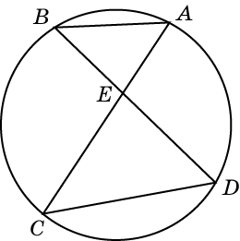
Упражнение 1
Хорды AC и BD окружности, пересекаются в точке E. Докажите, что треугольники ABE и DCE подобны.
Доказательство: Угол A треугольника ABE равен углу D треугольника DCE, как вписанные углы, опирающиеся на одну дугу окружности.
Аналогично, угол B равен углу C.
Следовательно, треугольники ABE и DCE подобны по первому признаку.
Notes:
В режиме слайдов ответы появляются после кликанья мышкой

Slide 3
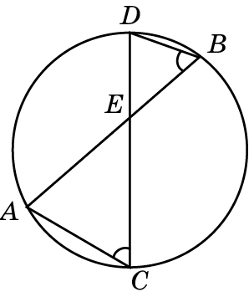
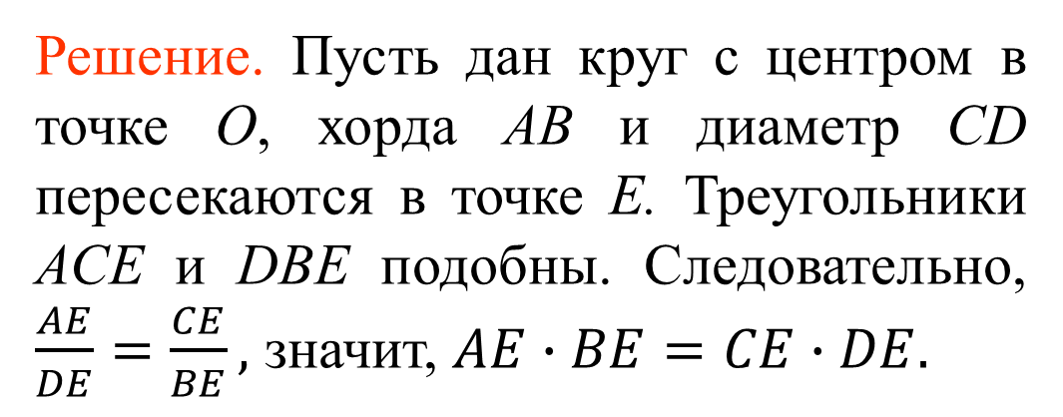
Упражнение 2
Докажите, что произведение отрезков хорд, проведенных через внутреннюю точку круга, постоянно и равно произведению отрезков диаметра, проведенного через ту же точку.
Решение. Пусть дан круг с центром в точке O, хорда AB и диаметр CD пересекаются в точке E. Треугольники ACE и DBE подобны. Следовательно, $\frac{AE}{DE}=\frac{CE}{BE},$ значит, $AE∙BE=CE∙DE.$
Notes:
В режиме слайдов ответы появляются после кликанья мышкой

Slide 4
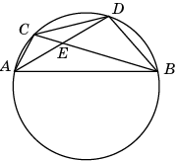
Упражнение 3
На рисунке AE = 3, BE = 6, CE = 2. Найдите DE.
Ответ: 4.
Notes:
В режиме слайдов ответы появляются после кликанья мышкой

Slide 5
Упражнение 4
На рисунке AB = 8, BE = 6, DE = 4. Найдите CD.
Ответ: .
Notes:
В режиме слайдов ответы появляются после кликанья мышкой

Slide 6
Упражнение 5
На рисунке CE = 2, DE = 5, AE = 4. Найдите BE.
Ответ: 10.
Notes:
В режиме слайдов ответы появляются после кликанья мышкой

Slide 7
Упражнение 6
На рисунке CE = 4, CD = 10, AE = 6. Найдите AB.
Ответ: 15.
Notes:
В режиме слайдов ответы появляются после кликанья мышкой

Slide 8
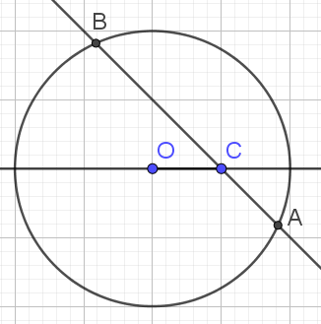
Упражнение 7
Радиус окружности равен 2. Через середину C радиуса проведена хорда AB. Найдите произведение отрезков AC и BC.
Ответ. 3.
Notes:
В режиме слайдов ответы появляются после кликанья мышкой

Slide 9
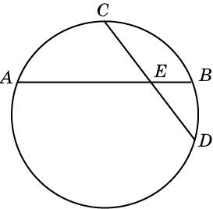
Упражнение 8
Две хорды окружности пересекаются. Одна из них точкой пересечения делится на отрезки 2 см и 8 см, а другая пополам. Найдите вторую хорду.
Ответ: 8 см.
Notes:
В режиме слайдов ответы появляются после кликанья мышкой

Slide 10
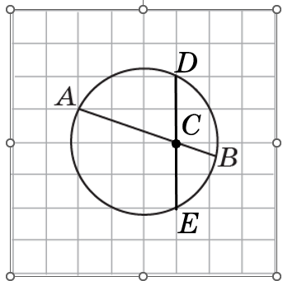
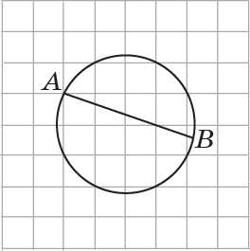
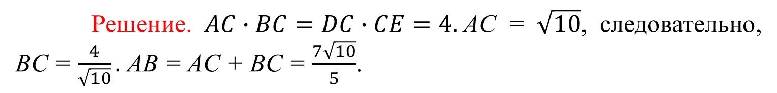
Упражнение 9
Найдите длину хорды AB, считая стороны клеток равными 1.
Решение. $AC∙BC=DC∙CE=4.$AC = $\sqrt{10}$, следовательно, BC = $\frac{4}{\sqrt{10}}.$ AB = AC + BC = $\frac{7\sqrt{10}}{5}$.
Notes:
В режиме слайдов ответы появляются после кликанья мышкой

Slide 11
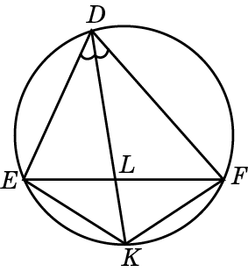
Упражнение 10
На рисунке DL – биссектриса треугольника DEF, вписанного в окружность. DL пересекает окружность в точке K, которая соединена отрезками с вершинами E и F треугольника. Найдите подобные треугольники.
Ответ: DEK и DLF, DEK и ELK, DLF и ELK, DFK и DLE, DFK и FLK, DLE и FLK.
Notes:
В режиме слайдов ответы появляются после кликанья мышкой

Slide 12
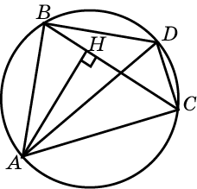
Упражнение 11
В окружность вписан остроугольный треугольник ABC, AH – его высота, AD – диаметр окружности, который пересекает сторону BC в точке M. Точка D соединена с вершинами B и C треугольника. Найдите подобные треугольники.
Ответ: ABH и ADC, ACH и ADB, ABM и CDM, BMD и AMC.
Notes:
В режиме слайдов ответы появляются после кликанья мышкой

Slide 13
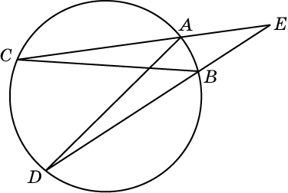
Упражнение 12
Через внешнюю точку E окружности проведены две прямые, пересекающая окружность соответственно в точках A, C и B, D. Докажите, что треугольники ADE и BCE подобны.
Доказательство: Угол D треугольника ADE равен углу C треугольника BCE, как вписанные углы, опирающиеся на одну дугу окружности. Угол E этих треугольников общий.
Следовательно, треугольники ADE и BCE подобны по первому признаку.
Notes:
В режиме слайдов ответы появляются после кликанья мышкой

Slide 14
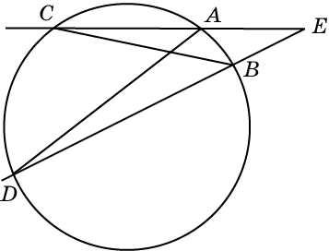
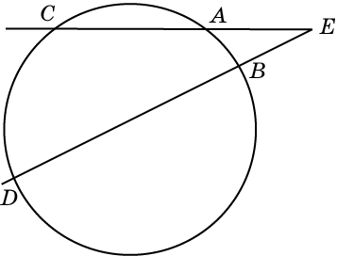
Упражнение 13
Через внешнюю точку E окружности проведены две прямые, пересекающая окружность соответственно в точках A, C и B, D. Докажите, что произведение отрезков секущих на их внешнюю часть равны, т. е. CE·AE = DE·BE.
Доказательство: Треугольники ADE и BCE подобны. Значит, CE : DE = BE : AE.
Следовательно, CE·AE = DE·BE.
Notes:
В режиме слайдов ответы появляются после кликанья мышкой

Slide 15
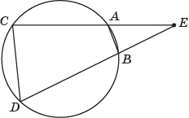
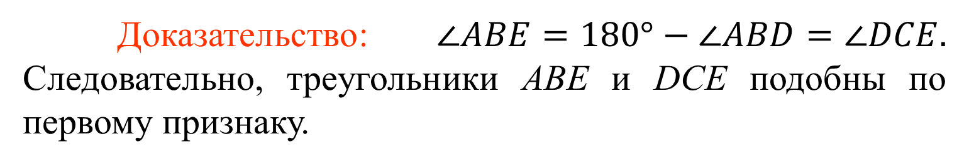
Упражнение 14
Через внешнюю точку E окружности проведены две прямые, пересекающая окружность соответственно в точках A, C и B, D. Докажите, что треугольники ABE и DCE подобны.
Доказательство: $∠ABE=180°−∠ABD=∠DCE.$ Следовательно, треугольники ABE и DCE подобны по первому признаку.
Notes:
В режиме слайдов ответы появляются после кликанья мышкой

Slide 16
Упражнение 15
На рисунке AE = 9, BE = 8, CE = 24. Найдите DE.
Ответ: 27.
Notes:
В режиме слайдов ответы появляются после кликанья мышкой

Slide 17
Упражнение 16
На рисунке AE = 8, AB = 4, DE = 24. Найдите CD.
Ответ: 12.
Notes:
В режиме слайдов ответы появляются после кликанья мышкой

Slide 18
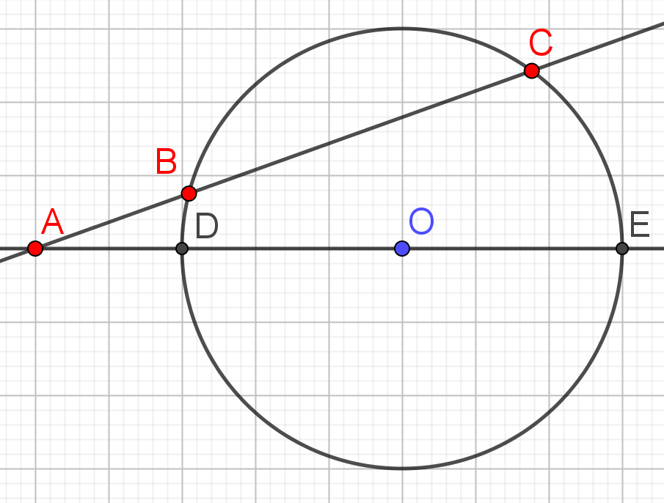
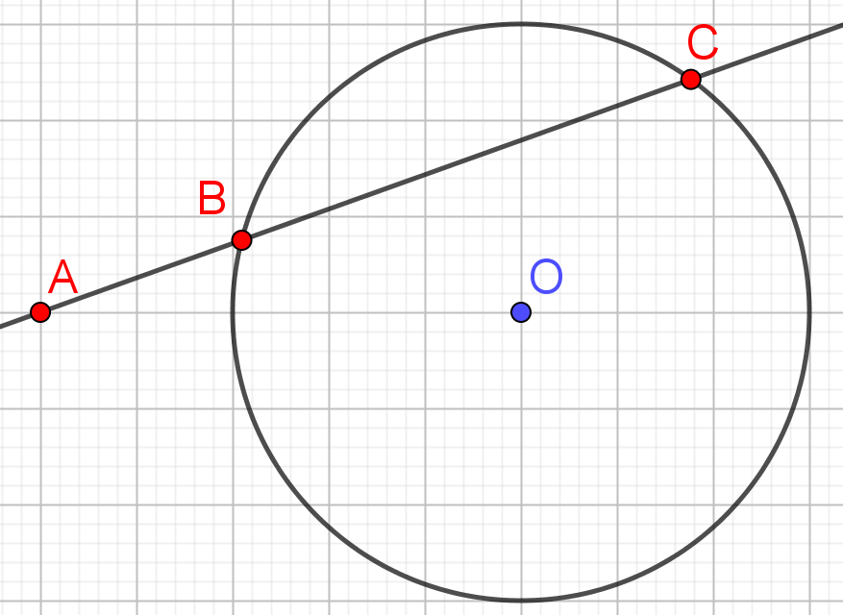
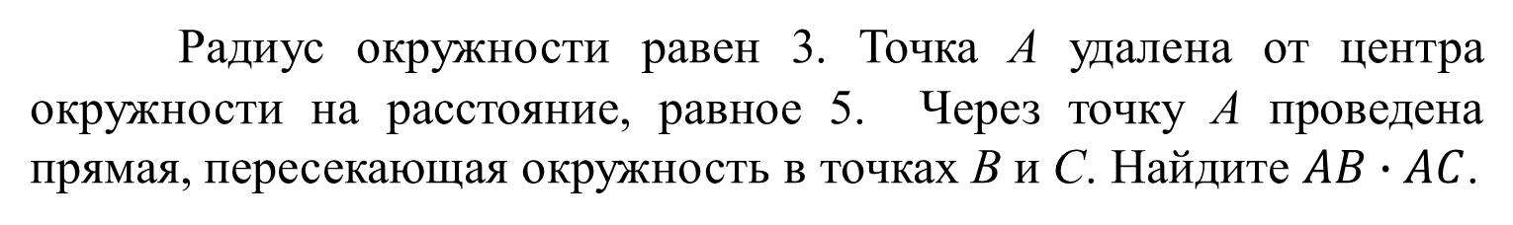
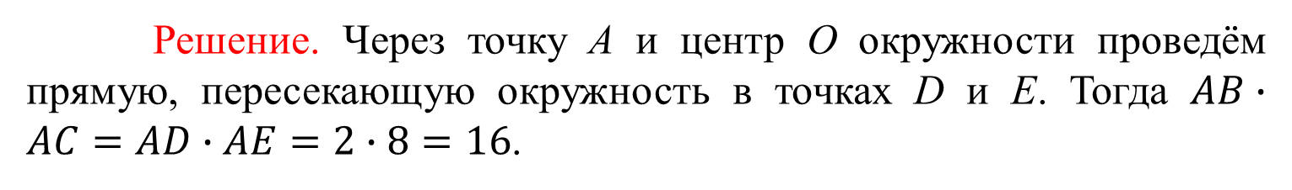
Упражнение 17
Радиус окружности равен 3. Точка A удалена от центра окружности на расстояние, равное 5. Через точку A проведена прямая, пересекающая окружность в точках B и C. Найдите $AB∙AC$.
Решение. Через точку A и центр O окружности проведём прямую, пересекающую окружность в точках D и E. Тогда $AB∙AC=AD∙AE=2∙8=16$.
Notes:
В режиме слайдов ответы появляются после кликанья мышкой

Slide 19
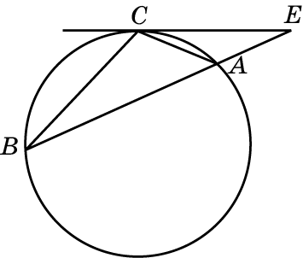
Упражнение 18
Через внешнюю точку E окружности проведены прямая, пересекающая окружность в точках A и B, и касательная EС (C – точка касания). Докажите, что треугольники EAC и ECB подобны.
Доказательство. У треугольников EAC и ECB угол E общий. Углы ACE и CBE равны, как углы, опирающиеся на одну хорду. Следовательно, треугольники EAC и ECB подобны.
Notes:
В режиме слайдов ответы появляются после кликанья мышкой

Slide 20
Упражнение 19
Через внешнюю точку E окружности проведены прямая, пересекающая окружность в точках A и B, и касательная EС (C – точка касания). Докажите, что произведение отрезков AE и BE секущей равно квадрату отрезка CE касательной.
Доказательство. Треугольники EAC и ECB подобны. Следовательно, AE:CE = CE:BE, значит, AE·BE = CE².
Notes:
В режиме слайдов ответы появляются после кликанья мышкой

Slide 21
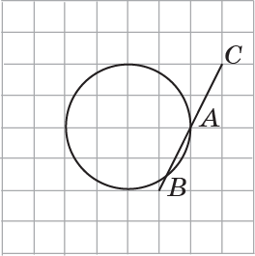

Упражнение 20
Найдите длину отрезка AB, считая стороны клеток равными 1.
Ответ: $\frac{4\sqrt{5}}{5}$.
Notes:
В режиме слайдов ответы появляются после кликанья мышкой

Slide 22
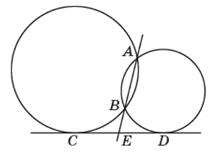
Упражнение 21
Докажите, что прямая, проходящая через точки A, B пересечения двух окружностей, делит пополам отрезок CD их общей касательной.
Доказательство. Произведение отрезков AE и BE секущей равно квадрату отрезка CE касательной и равно квадрату отрезка DE. Следовательно, CE = DE.
Notes:
В режиме слайдов ответы появляются после кликанья мышкой

Slide 23
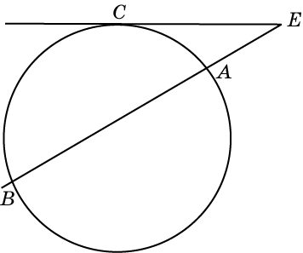
Упражнение 22
На рисунке AE = 6, BE = 24. Найдите CE.
Ответ: 12.
Notes:
В режиме слайдов ответы появляются после кликанья мышкой

Slide 24
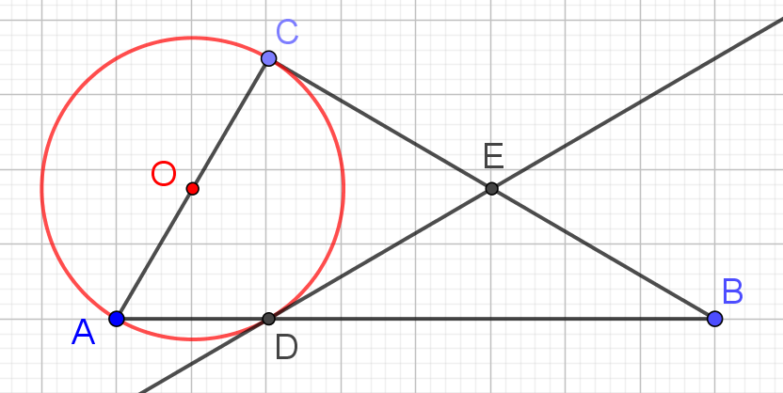
Упражнение 23
В прямоугольном треугольнике ABC на катете AC как на диаметре построена окружность, которая пересекает гипотенузу AB в точке D. Через точку D проведена касательная к окружности, которая пересекает катет BC в точке E. Найдите длину отрезка BE, если AD = 2, DB = 6.
Notes:
В режиме слайдов ответы появляются после кликанья мышкой

Slide 25
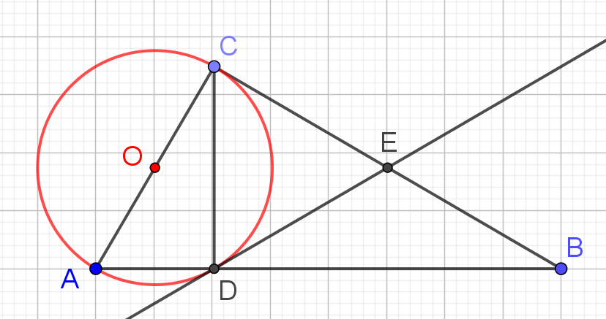
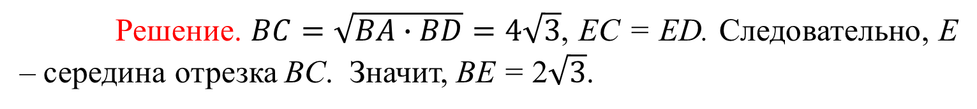
Решение. $BC=\sqrt{BA∙BD}=4\sqrt{3}$, EC = ED. Следовательно, E – середина отрезка BC. Значит, BE = 2$\sqrt{3}$.
Notes:
В режиме слайдов ответы появляются после кликанья мышкой

Slide 26
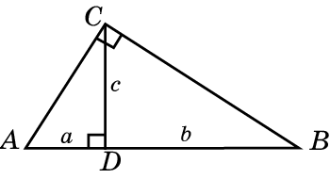
Упражнение 24
Докажите, что в прямоугольном треугольнике перпендикуляр, опущенный из прямого угла на гипотенузу, есть среднее геометрическое проекций катетов на гипотенузу.
(Средним геометрическим двух положительных чисел a и b называется положительное число c, квадрат которого равен ab, т.е. c = ).
Решение: Треугольники ADC и CDB подобны. Следовательно,
, или CD² = AD⋅BD, т.е. CD является средним геометрическим AD и BD.
Notes:
В режиме слайдов ответы появляются после кликанья мышкой

Slide 27
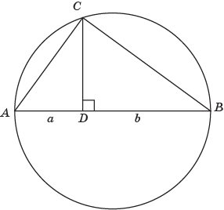
Упражнение 22
Постройте среднее геометрическое двух данных отрезков.
Решение: На прямой отложим данные отрезки AD = a и DB = b. На отрезке AB, как на диаметре построим окружность. Через точку D проведём прямую, перпендикулярную прямой AB.
Обозначим C точку пересечения этой прямой с окружностью. Отрезок CD будет искомым средним геометрическим двух данных отрезков.
Notes:
В режиме слайдов ответы появляются после кликанья мышкой

Slide 28
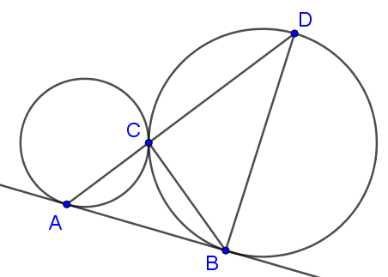
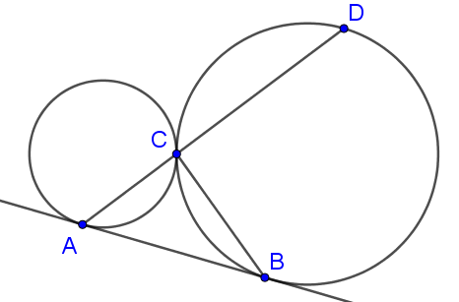
Упражнение 23
Две окружности касаются внешним образом в точке C. Прямая, проходящая через эту точку, пересекает окружности в точках A и D, AC = 9, CD = 16. Через точку A проведена касательная, которая касается второй окружности в точке B. Найдите BC.
Решение. $∠ACB=90°,∠ABD=90°. BC=\sqrt{AC∙CD}=12.$
Notes:
В режиме слайдов ответы появляются после кликанья мышкой

